Slide 1



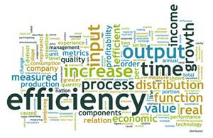



Sự cân bằng Chất lượng, Dịch vụ và Hiệu suất

Slide 2
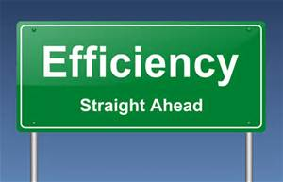
Efficiency = ?

Slide 3
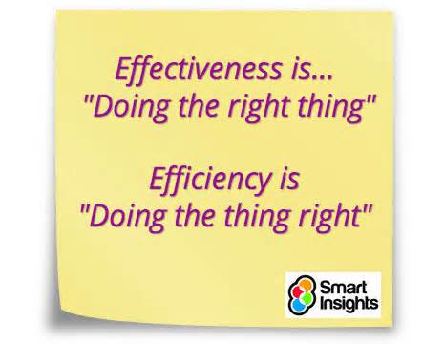
Efficiency - Hiệu suất
Từ điển
Efficiency – Hiệu suất
noun ef·fi·cien·cy \i-ˈfi-shən-sē\
: Khả năng để làm một việc gì đó hoặc sản xuất ra một thứ mà không có sự lãng phí nguyên vật liệu, thời gian, năng lượng
: Chất lượng hay mức độ hiệu suất (thuộc kỹ thuật)

Slide 4
Hiệu quả vs.Hiệu suất
Quản lý chiến lược
Không hiệu quả
Hiệu quả
Phát triển
Chết dần
Sống sót
Chết nhanh chóng
Hiệu suất
Quản lý hoạt động
Không hiệu suất

Slide 5
Hiệu suất
Hiệu suất
Chất lượng
Hoạt động tài chính
Sự hài lòng của khách hàng

Slide 6
CHẤT LƯỢNG
Hiệu suất đạt được bằng việc giảm sự lãng phí…
Chất lượng cao
Lãng phí thấp
Chất lượng là thiết yếu để có hiệu quả vì chất lượng và sự lãng phí được liên kết chặt chẽ
Tham khảo: Thomas Dolan, Viện nghiên cứu về cải thiện sức khỏe

Slide 7
CHẤT LƯỢNG
Chất lượng (hay thiếu chất lượng) có 3 thành phần lớn ảnh hưởng đến hiệu quả:
Do đó chất lượng có thể được khái niệm hóa/khái quát hóa như là năng lực và sự sử dụng.
Sử dụng quá mức
Sử dụng dưới mức cần thiết
Lạm dụng
Tham khảo: Lucien Leape, MD

Slide 8
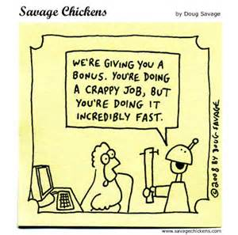
1
QUALITY
Năng lực: Giao việc cho người lao động.
Sự chuẩn bị.
Năng lực được thể hiện/chứng minh.
Sự lặp lại.
Notes:
Competence: From the most educated and specialized professional to the most basic service-task employee, everyone should have preparation and demonstrated competence to perform the work they do, and they should do work that as much as possible that allows them to contribute to the maximum of their preparation

Slide 9

1
2
QUALITY
Sử dụng tốt: Sử dụng những thực hành tốt nhất/kinh nghiệm tốt nhất
Các dịch vụ phải phản ánh những kiến ​​thức mới nhất về những gì cần thiết và hiệu quả.
“Dựa trên bằng chứng", hoặc "chứng minh thực hành tốt nhất".
Notes:
. Utilization: services provided in the interest of improving the health of clients should reflect the most current knowledge of what is necessary and effective. Often this is called “evidence-based”, or “demonstrated best - practice”, or something like that. So much of what we do is driven by aims apart from providing the right service to address the clients needs, such as traditional practices lacking evidence of effectiveness, unfounded fear of malpractice litigation, and sadly — profit motive.

Slide 10

1
2
3
QUALITY
Đầu tư vào quy trình
Các nhà cung cấp có thẩm quyền tuân theo các thực tiễn dựa trên bằng chứng để sử dụng tốt thông qua các quy trình sản xuất hợp lý và có kế hoạch tốt.
Notes:
Resources invested in process evaluation, design, and management always pay-back generously. Hospitals are complex organizations that are rife with fragmentation. To realize the promise of efficiency offered by having competent providers following evidence-based practices for utilization, the production processes must be diligently planned. Process performance must be measured, and proven process improvement techniques employed to design new process and improve defects in existing

Slide 11
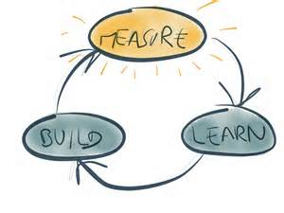
1
2
3
4
QUALITY
“Đo lường những gì bạn biết; Biết những gì bạn đo lường”
Đo lường hiệu suất của quy trình
Thiết kế quy trình mới
Cải thiện các lỗi sai
Notes:
Process performance must be measured, and proven process improvement techniques employed to design new process and improve defects in existing

Slide 12
FINANCIAL PERFORMANCE
1
2
3
4
5
HÃY HOẠT ĐỘNG TINH GỌN: Sự lãng phí tối thiểu
Thời gian
Tiền
Con người
Tài nguyên
Thiện chí

Slide 13
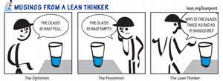
HOẠT ĐỘNG TÀI CHÍNH

Slide 14
HOẠT ĐỘNG TÀI CHÍNH
Sự lãng phí
Các dịch vụ/ thủ tục không cần thiết
Sử dụng thiếu/ Sử dụng quá mức/ Sử dụng sai các nhà cung cấp
Thiếu thời gian/ Vượt quá thời gian/ Chờ đợi
Những loại bỏ và khuyết tật
Sự vận động không cần thiết

Slide 15

1
2
3
4
5
6
FINANCIAL PERFORMANCE
Đổi mới: “Màu sắc bên ngoài đường kẻ”
Đưa bệnh nhân và gia đình tham gia vào việc chăm sóc (được thực hiện ở Châu Á nhưng không quá nhiều ở Hoa Kỳ)
Dạy cho bệnh nhân biết về hình dạng và màu sắc của những viên thuốc của họ
Notes:
Engage patients and families in care (this is done a lot in Asia); What other innovations

Slide 16

TÀI CHÍNH
1
7
2
3
4
5
6
Theo hiểu biết của tôi, mọi can thiệp an toàn đã được nghiên cứu đều đưa tới việc tiết kiệm tiền.
- Lucien Leape MD

Slide 17
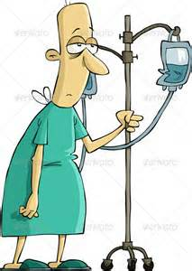
1
7
8
2
3
4
5
6
CUSTOMER SERVICE
QUAN ĐIỂM: Hãy trải nghiệm tổ chức của bạn từ quan điểm của những người bệnh
Thời gian chờ đợi
Sự lưu thông
Cảm giác (mùi, tiếng ồn…)

Slide 18
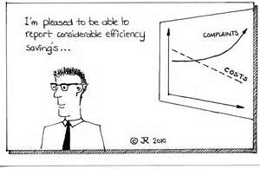
DỊCH VỤ KHÁCH HÀNG

Slide 19
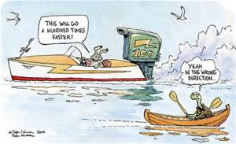
TỔNG HỢP
1
10
7
8
9
2
3
4
5
6
THẤT BẠI ĐỂ LẬP KẾ HOẠCH = LẬP KẾ HOẠCH CHO THẤT BẠI

Slide 20
TỔNG HỢP
1
10
7
8
9
2
3
4
5
6
THÁI ĐỘ: ĐỪNG LO, HÃY VUI VẺ LÊN!

Slide 21

Xác định và thảo luận 1 phương pháp mà các bạn có thể tối đa hóa
chất lượng, dịch vụ và hiệu suất

Slide 22
TÓM TẮT
QUAN ĐIỂM
KẾ HOẠCH
SỰ AN TOÀN
THÁI ĐỘ
SỰ CẢI TIẾN
SỰ TẬN DỤNG
TINH GỌN
NĂNG LỰC
QUY TRÌNH
ĐO LƯỜNG
1
10
7
8
9
2
3
4
5
6
11
TIỀN

